Slide 1
2
5
3
مراجعة (5)
مراجعة (4)
مراجعة (3)
مراجعة (2)
مراجعة (1)

Slide 2

(ة)خاص بالأستاذ
برمجة الأسبوع الثالث
مراجعة (2)
مراجعة (1)
مراجعة عامة (2)
مراجعة عامة (1)
مراجعة (4)
مراجعة (3)
مراجعة عامة(4)
مراجعة عامة (3)
مراجعة (5)
مراجعة عامة (5)

Slide 3
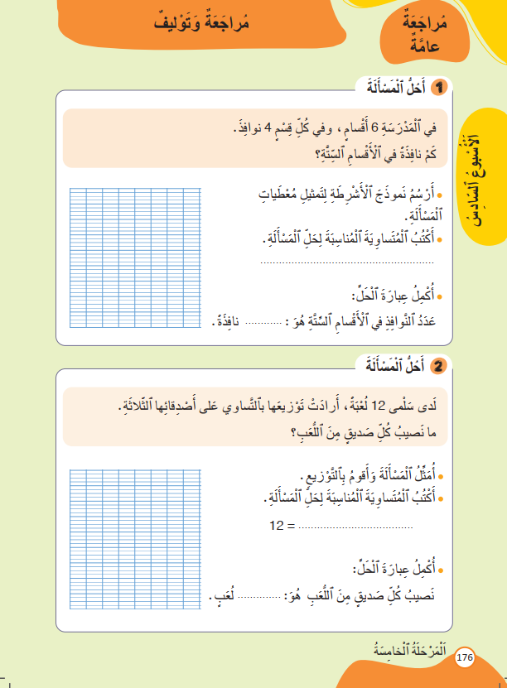
درس اليوم
(ة)خاص بالأستاذ
مراجعة عامة (5)

Slide 4
موجهات حول تدبير حصة المراجعة.
(ة)خاص بالأستاذ
تتم مراجعة دروس كل كفاية وفق ما يلي :
1 ) رائز التحكم في كل هدف من أهداف الكفاية : يتم هذا النشاط على الألواح، و يحسب الأستاذ(ة) نسبة تحكم المتعلمين .
إذا كانت نسبة التحكم أكثر من % 80 يتم المرور مباشرة إلى أنشطة الممارسة الموجهة على الكراسة .
إذا كانت نسبة التحكم أقل من % 80 يعيد الأستاذ(ة) النمذجة المرتبطة بالنشاط قبل المرور إلى أنشطة الممارسة الموجهة.
2 ) أنشطة الممارسة الموجهة: تتم الأنشطة على الكراسات وذلك وفق المنهجية التالية :
أ) إنجاز النشاط بشكل فردي ؛
ب) يتم التصحيح بشكل تفاعلي وذلك بمطالبة أحد المتعلمين بالتصحيح على السبورة مع فسح المجال للتفاعل والتذكير بالخطوات المتبعة ؛
  هام جدا :
  يخصص وقت أكثر للكفاية التي تكون فيها نسبة التحكم ضعيفة .
  يتم التركيز على فئة المتعثرين خلال حصص المراجعة .

Slide 5

(ة)خاص بالأستاذ
مراحل الدرس
1
الافتتاح
1
3
1
2
  المراجعة
50
1
3
اختتام الحصة
2

Slide 6
(ة)خاص بالأستاذ
عند نهاية الدرس
على الأقل 80% من المتعلمين سيكونون قادرين على:
حل وضعيات مسائل البحث عن الكل (الجداء) باستخدام نموذج الأشرطة.
حل وضعيات مسائل باستخدام تمثيلات وإكمال متسلسلات هندسية.

Slide 7

(ة)خاص بالأستاذ
افتتاح الدرس
1
تصحيح الواجب المنزلي
الحساب الذهني

Slide 8



أنشطة المراجعة
1
3
الافتتاح
اختتام الحصة
2
    مرحباً يا أصدقاء. اليوم، سنراجع بعض الدروس السابقة.
Version provisoire pour la formation des enseignants

Slide 9
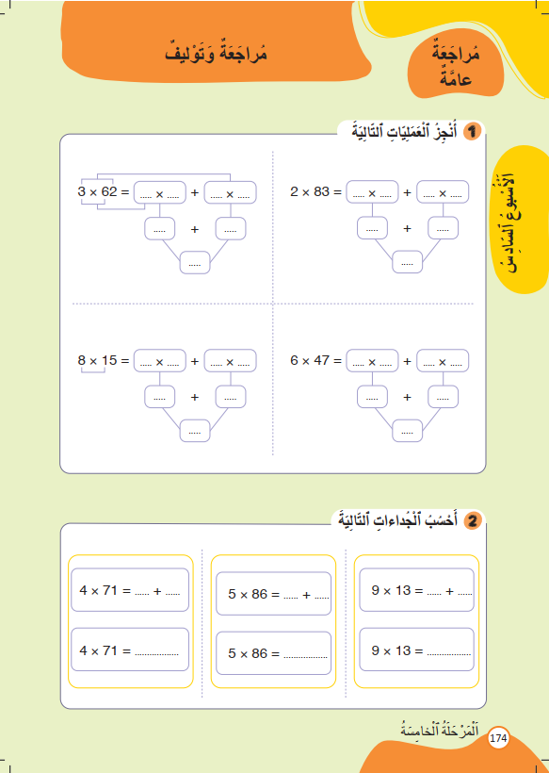
أنشطة المراجعة
1
3
الافتتاح
اختتام الحصة
2
سنبدأ بتصحيح الواجب المنزلي. خذوا الصفحة 174
Version provisoire pour la formation des enseignants

Slide 10
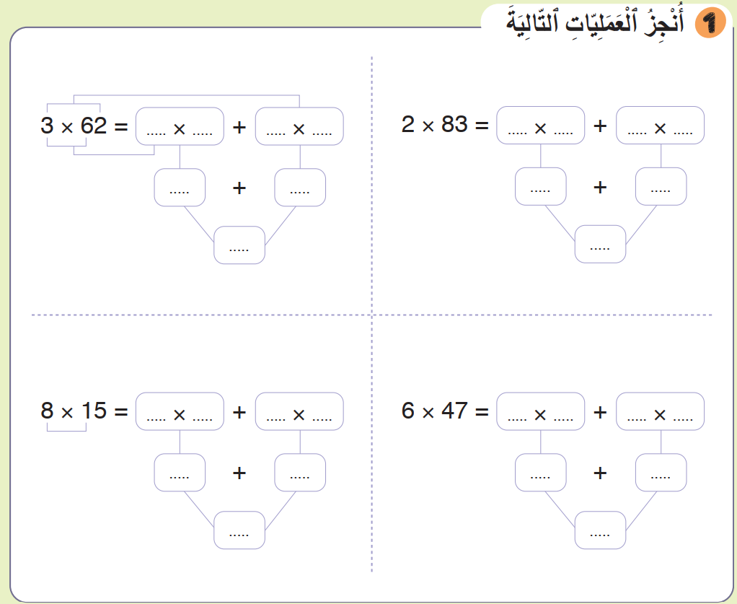
أنشطة المراجعة
1
3
الافتتاح
اختتام الحصة
2
صححوا. لديكم دقيقة
3
60
3
2
2
80
2
3
180
6
160
6
186
166
8
10
8
5
6
40
6
7
80
40
240
42
120
282

Slide 11
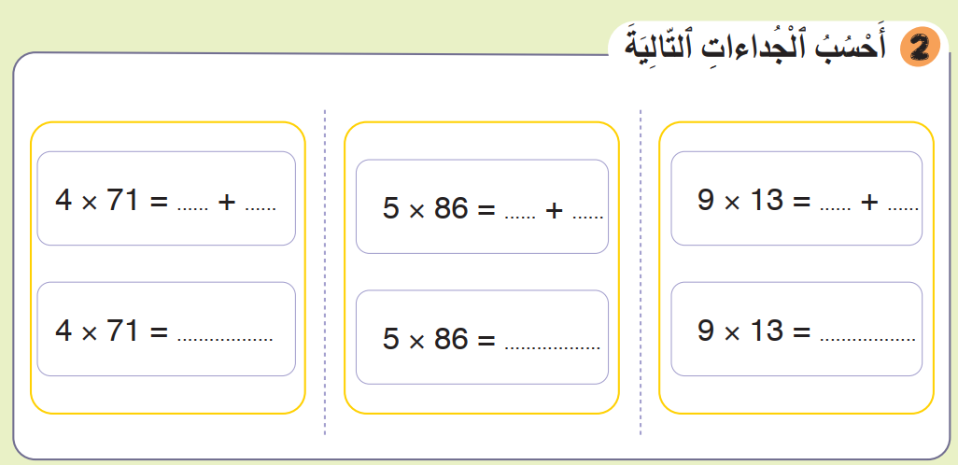
أنشطة المراجعة
1
3
الافتتاح
اختتام الحصة
2
صححوا. لديكم دقيقة
280
4
400
30
90
27
284
430
117

Slide 12
(ة)خاص بالأستاذ
افتتاح الدرس
1
تصحيح الواجب المنزلي
الحساب الذهني

Slide 13

أنشطة المراجعة
1
3
الافتتاح
اختتام الحصة
2
سنبدأ بالحساب الذهني. خذوا دفاتر البحث.
Version provisoire pour la formation des enseignants

Slide 14

أنشطة المراجعة
1
3
الافتتاح
اختتام الحصة
2
دوّنوا النتيجة فقط على دفاتركم.
A
2 x 9 = …
مثالٌ :
A
18
اُكْتُبُوا فِي دَفاتِرِكُمْ:

Slide 15


أنشطة المراجعة
1
3
الافتتاح
اختتام الحصة
2
لديكم دقيقتان لإنجاز هذه العمليات.
2
4 x 6 = ….
2 x 5 = …..
6 x 6 = …..
7 x 7 = …..
3 x 40 = …..
5 x 8 = …..
3 x 8 = …..
1 x 9 = …..

Slide 16
أنشطة المراجعة
1
3
الافتتاح
اختتام الحصة
2
صححوا. لديكم دقيقة واحدة
1
24
10
36
49
4 x 6 = ….
2 x 5 = …..
6 x 6 = …..
7 x 7 = …..
120
40
24
9
3 x 40 = …..
5 x 8 = …..
3 x 8 = …..
1 x 9 = …..

Slide 17
(ة)خاص بالأستاذ
  مراجعة الكفاية RP4
2
حل وضعيات مسائل البحث عن الكل (الجداء) باستخدام نموذج الأشرطة.

Slide 18

أنشطة المراجعة
2
1
3
الافتتاح
اختتام الحصة
خذوا الألواح

Slide 19
أنشطة المراجعة
2
1
3
الافتتاح
اختتام الحصة
انتبهوا، سأقرأ المسألة ويقرأها بعدي تلميذان منكم.
لَدى صاحِبِ ضَيْعَةٍ 5 بَقَراتٍ. كُلُّ بَقَرَةٍ تُنْتِجُ 8 قِنِّيناتٍ مِنَ الْحَليبِ في الْيَوْمِ. كَمْ قِنّينَةَ حَلِيبٍ يَجْمَعُ كُلَّ يَوْمٍ ؟

Slide 20
أنشطة المراجعة
2
1
3
الافتتاح
اختتام الحصة
اكتبوا رقم نموذج الأشرطة المناسب لتمثيل المسألة.
لَدى صاحِبِ ضَيْعَةٍ 5 بَقَراتٍ. كُلُّ بَقَرَةٍ تُنْتِجُ 8 قِنِّيناتٍ مِنَ الْحَليبِ في الْيَوْمِ. كَمْ قِنّينَةَ حَلِيبٍ يَجْمَعُ كُلَّ يَوْمٍ ؟
?
8 | 5
8
5 | ?
?
8 | 8 | 8 | 8 | 8

Slide 21
أنشطة المراجعة
2
1
3
الافتتاح
اختتام الحصة
ارفعوا الألواح

Slide 22
أنشطة المراجعة
2
1
3
الافتتاح
اختتام الحصة
نموذج الأشرطة المناسب لتمثيل المسألة هو النموذج رقم 3.
لَدى صاحِبِ ضَيْعَةٍ 5 بَقَراتٍ. كُلُّ بَقَرَةٍ تُنْتِجُ 8 قِنِّيناتٍ مِنَ الْحَليبِ في الْيَوْمِ. كَمْ قِنّينَةَ حَلِيبٍ يَجْمَعُ كُلَّ يَوْمٍ ؟
?
8 | 5
8
5 | ?
?
8 | 8 | 8 | 8 | 8

Slide 23
أنشطة المراجعة
2
1
3
الافتتاح
اختتام الحصة
اكتبوا على الألواح متساوية وعبارة الحل.
لَدى صاحِبِ ضَيْعَةٍ 5 بَقَراتٍ. كُلُّ بَقَرَةٍ تُنْتِجُ 8 قِنِّيناتٍ مِنَ الْحَليبِ في الْيَوْمِ. كَمْ قِنّينَةَ حَلِيبٍ يَجْمَعُ كُلَّ يَوْمٍ ؟
?
8 | 8 | 8 | 8 | 8
..........................................
يَجْمَعُ كُلَّ يَوْمٍ........ قِنّينَةً.

Slide 24
أنشطة المراجعة
2
1
3
الافتتاح
اختتام الحصة
ارفعوا الألواح

Slide 25
أنشطة المراجعة
2
1
3
الافتتاح
اختتام الحصة
صححوا. من يشرح لنا كيف توصل إلى الجواب؟
لَدى صاحِبِ ضَيْعَةٍ 5 بَقَراتٍ. كُلُّ بَقَرَةٍ تُنْتِجُ 8 قِنِّيناتٍ مِنَ الْحَليبِ في الْيَوْمِ. كَمْ قِنّينَةَ حَلِيبٍ يَجْمَعُ كُلَّ يَوْمٍ ؟
?
8 | 8 | 8 | 8 | 8
5 x 8 = 40
يَجْمَعُ كُلَّ يَوْمٍ 40 قِنّينَةً.

Slide 26
أنشطة المراجعة
2
1
3
الافتتاح
اختتام الحصة
خذوا الكراسة ص 176 ا النشاط 1.
سأقرأ المسألة ويقرأها بعدي اثنان منكم

Slide 27
أنشطة المراجعة
2
1
3
الافتتاح
اختتام الحصة
أنجزوا النشاط. لديكم 8 دقائق
8

Slide 28
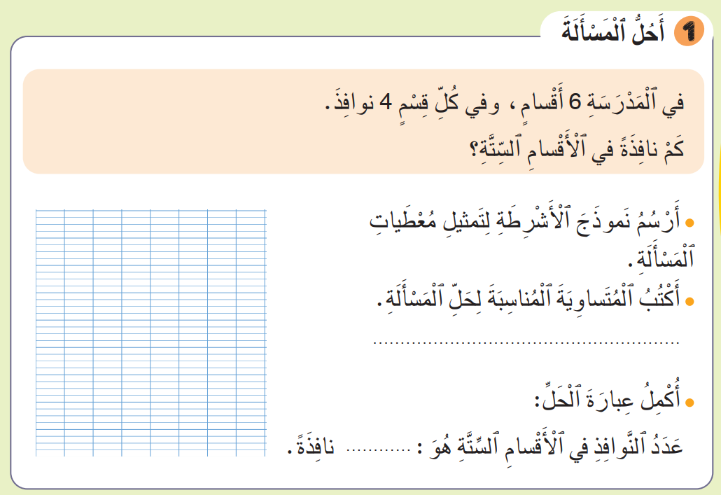
أنشطة المراجعة
2
1
3
الافتتاح
اختتام الحصة
صححوا.
?
4 | 4 | 4 | 4 | 4 | 4
6 x 4 = 24
24

Slide 29
(ة)خاص بالأستاذ
  مراجعة الكفاية RP5
2
حل وضعيات مسائل باستخدام تمثيلات.

Slide 30
أنشطة المراجعة
2
1
3
الافتتاح
اختتام الحصة
خذوا الألواح

Slide 31
أنشطة المراجعة
2
1
3
الافتتاح
اختتام الحصة
انتبهوا، سأقرأ المسألة ويقرأها بعدي تلميذان منكم.
لَدى بُستانيٍّ 20 شَتلَةً، يَغْرِسُ كُلَّ 4 شَتْلاتٍ في صَفٍّ.
كَمْ صَفّاً سَيَغْرِسُ لِإِكْمالِها؟

Slide 32
أنشطة المراجعة
2
1
3
الافتتاح
اختتام الحصة
مثلوا المسألة بدوائر وقوموا بالتجميع.
لَدى بُستانيٍّ 20 شَتلَةً، يَغْرِسُ كُلَّ 4 شَتْلاتٍ في صَفٍّ.
كَمْ صَفّاً سَيَغْرِسُ لِإِكْمالِها؟

Slide 33
أنشطة المراجعة
2
1
3
الافتتاح
اختتام الحصة
ارفعوا الألواح

Slide 34

أنشطة المراجعة
2
1
3
الافتتاح
اختتام الحصة
صححوا. من يشرح لنا كيف قام بتمثيل المسألة وبالتجميع؟
لَدى بُستانيٍّ 20 شَتلَةً، يَغْرِسُ كُلَّ 4 شَتْلاتٍ في صَفٍّ.
كَمْ صَفّاً سَيَغْرِسُ لِإِكْمالِها؟

Slide 35
أنشطة المراجعة
2
1
3
الافتتاح
اختتام الحصة
اكتبوا متساوية وعبارة الحل.
..........................................
سَيَغْرِسُ الْبُسْتانِيُّ........ صُفوفٍ.

Slide 36
أنشطة المراجعة
2
1
3
الافتتاح
اختتام الحصة
ارفعوا الألواح

Slide 37
أنشطة المراجعة
2
1
3
الافتتاح
اختتام الحصة
صححوا. من يشرح لنا كيف حدد المتساوية وأكمل عبارة الحل؟
20 = 5 x 4
سَيَغْرِسُ الْبُسْتانِيُّ 5 صُفوفٍ.

Slide 38
أنشطة المراجعة
2
1
3
الافتتاح
اختتام الحصة
خذوا النشاط 2. سأقرأ المسألة ويقرأ ها بعدي اثنان منكم

Slide 39
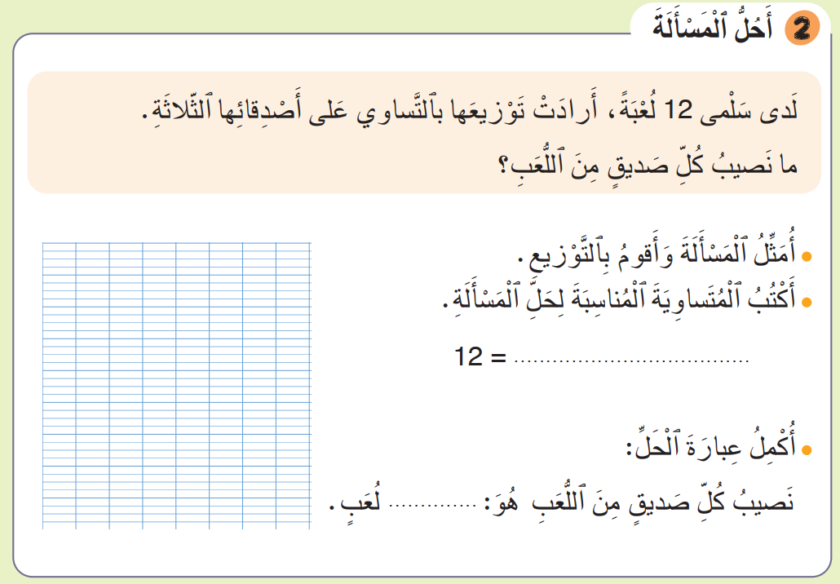
أنشطة المراجعة
2
1
3
الافتتاح
اختتام الحصة
أنجزوا النشاط 2. لديكم 8 دقائق
8

Slide 40
أنشطة المراجعة
2
1
3
الافتتاح
اختتام الحصة
صححوا. من يشرح لنا كيف قام بتوزيع 12 لعبة على الأصدقاء الثلاثة؟
يتم التذكير بخطوات التوزيع بالتساوي.
3 x 4
4

Slide 41
(ة)خاص بالأستاذ
  مراجعة الكفاية RP1
2
إكمال متسلسلات هندسية .

Slide 42
أنشطة المراجعة
2
1
3
الافتتاح
اختتام الحصة
خذوا الألواح

Slide 43
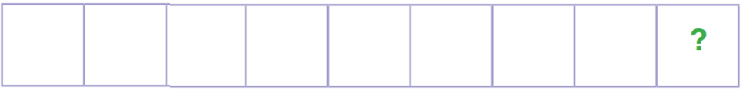
أنشطة المراجعة
2
1
3
الافتتاح
اختتام الحصة
اكتبوا على الألواح رقم الشكل المناسب لإكمال المتسلسلة.

Slide 44
أنشطة المراجعة
2
1
3
الافتتاح
اختتام الحصة
ارفعوا الألواح

Slide 45
أنشطة المراجعة
2
1
3
الافتتاح
اختتام الحصة
صححوا. من يقوم إلى السبورة ليذكرنا بخطوات إكمال متسلسلة؟

Slide 46
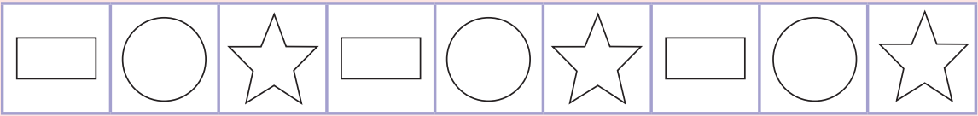




أنشطة المراجعة
2
1
3
الافتتاح
اختتام الحصة
اكتبوا على الألواح رقم الشكل المناسب لإكمال المتسلسلة.
?

Slide 47
أنشطة المراجعة
2
1
3
الافتتاح
اختتام الحصة
ارفعوا الألواح

Slide 48
أنشطة المراجعة
2
1
3
الافتتاح
اختتام الحصة
صححوا. من يقوم إلى السبورة ليشرح لنا كيف توصل إلى الجواب؟
?

Slide 49
(ة)خاص بالأستاذ
اختتام الدرس
3

Slide 50
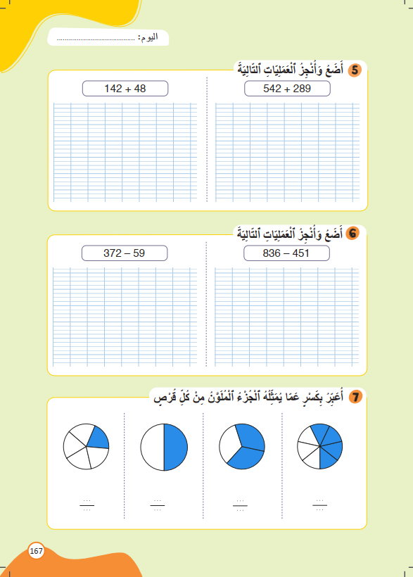
3
أنشطة المراجعة
2
1
اختتام الحصة
الافتتاح
انتبهوا جيدا! أنجزوا في المنزل الأنشطة الموجودة في ص 167.

Slide 51
أنشطة المراجعة
2
1
3
الافتتاح
اختتام الحصة
إلى اللقاء. في الحصة القادمة.

Slide 52

(ة)خاص بالأستاذ
بناء على إنجازات المتعلمين خلال أنشطة المراجعة
ما تقديرك لنسب التحكم في أهداف الدروس المراجعة؟
تسجل النسب على صفحة اليوم من مذكرة الأستاذ.

